Slide 1
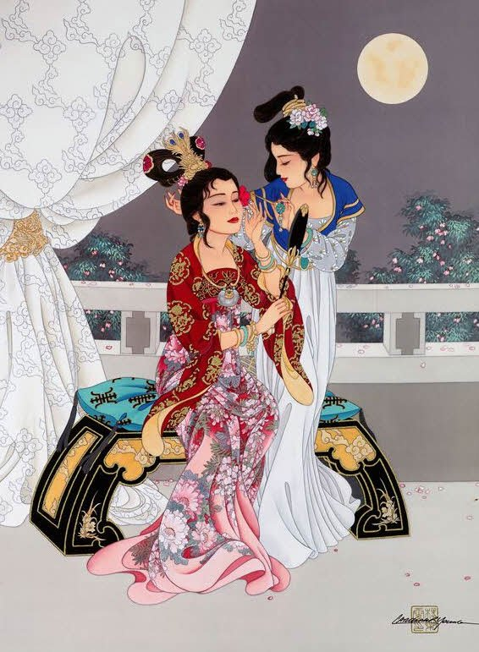
Chị em Thúy Kiều
Notes:
Giáo án của Hạnh Nguyễn: https://www.facebook.com/HankNguyenn

Slide 2
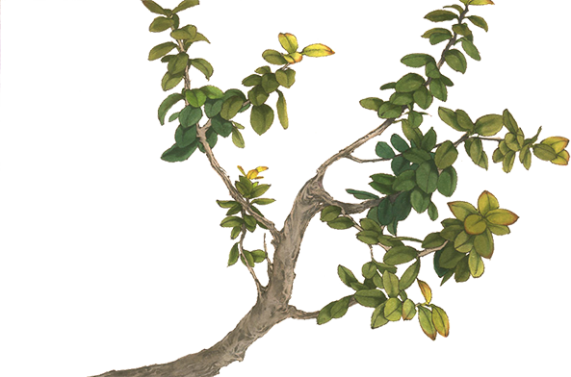

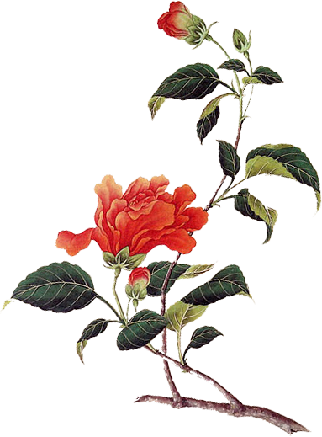
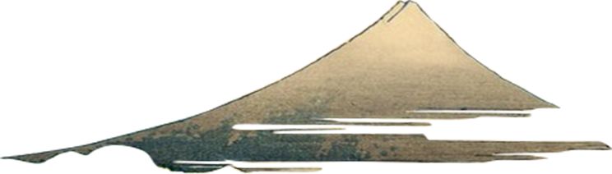
I. Tìm
hiểu chung
Notes:
Giáo án của Hạnh Nguyễn: https://www.facebook.com/HankNguyenn

Slide 3
VỊ TRÍ
ĐẠI Ý
BỐ CỤC
THINK – PAIR – SHARE (bắt cặp đôi)
Notes:
Giáo án của Hạnh Nguyễn: https://www.facebook.com/HankNguyenn

Slide 4
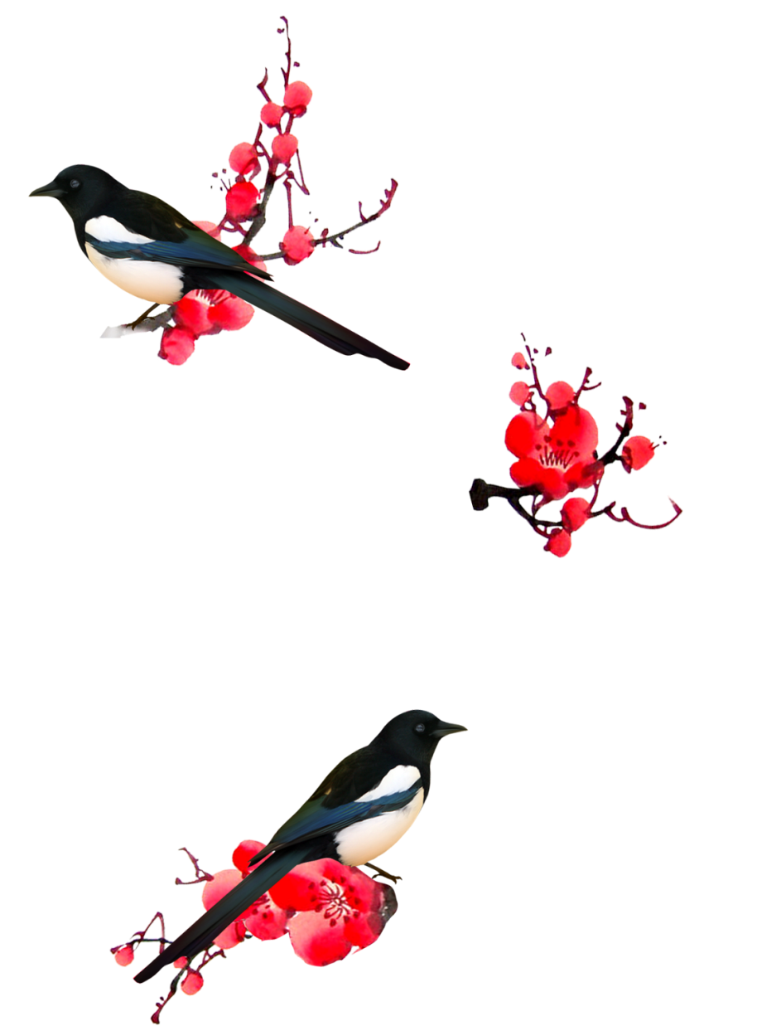
1. Vị trí
Tên đoạn trích do người biên soạn đặt
Phần 1: Gặp gỡ và đính ước
Từ câu 15 → câu 38
Notes:
Giáo án của Hạnh Nguyễn: https://www.facebook.com/HankNguyenn

Slide 5

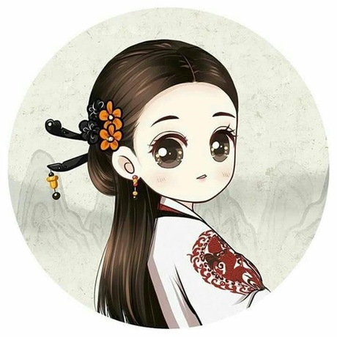
2. Nội dung
Đoạn trích miêu tả 2 bức chân dung xinh đẹp của Thúy Vân, Thúy Kiều*
Đồng thời cũng dự báo tương lai, số phận của hai nàng Kiều
Notes:
Giáo án của Hạnh Nguyễn: https://www.facebook.com/HankNguyenn

Slide 6

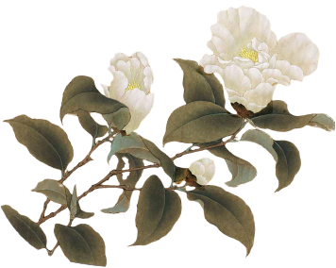

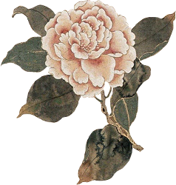
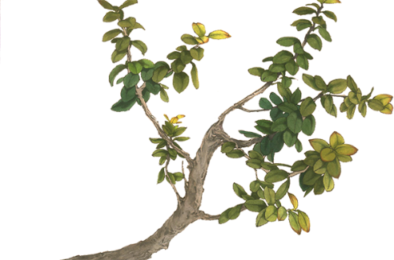
3. Bố cục
Giới thiệu chung về 2 chị em
Chân dung Thuý Vân
4 câu đầu
4 câu tiếp
P1
P2
Chân dung Thuý Kiều
Cuộc sống và phẩm hạnh của 2 chị em
12 câu tiếp
4 câu cuối
P3
P4
Notes:
Giáo án của Hạnh Nguyễn: https://www.facebook.com/HankNguyenn

Slide 7
II. Đọc
hiểu văn bản
Notes:
Giáo án của Hạnh Nguyễn: https://www.facebook.com/HankNguyenn

Slide 8
MỘT SỐ KHÁI NIỆM CẦN THIẾT
Nhà văn luôn chú trọng phát hiện vẻ đẹp nhân vật, nâng hình ảnh nhân vật lên đến mức lí tưởng, hoàn mĩ
Bút pháp lí tưởng hóa (dùng để xây dựng nhân vật chính diện)
Nhà văn dành cho nhân vật tình cảm yêu quý, ngưỡng mộ
Hình ảnh miêu tả nhân vật thường đặt trong mỗi liên hệ, so sánh với thế giới tự nhiên, mang tính chất ước lệ, tượng trưng
Notes:
Giáo án của Hạnh Nguyễn: https://www.facebook.com/HankNguyenn

Slide 9
MỘT SỐ KHÁI NIỆM CẦN THIẾT
Ước lệ: Những quy ước, hình ảnh quen dùng đã trở nên phổ biến
Ước lệ tượng trưng
Tượng trưng: Hình ảnh không được hiểu theo ý nghĩa tả thực mà được hiểu theo nghĩa biểu trưng, ẩn dụ
Notes:
Giáo án của Hạnh Nguyễn: https://www.facebook.com/HankNguyenn

Slide 10

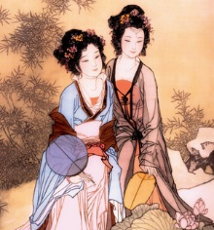
1. Giới thiệu khái quát về 2 chị em
Đầu lòng hai ả tố nga,
Thúy Kiều là chị em là Thúy Vân
Mai cốt cách tuyết tinh thần,
Mỗi người một vẻ mười phân vẹn mười.
Notes:
Giáo án của Hạnh Nguyễn: https://www.facebook.com/HankNguyenn

Slide 11
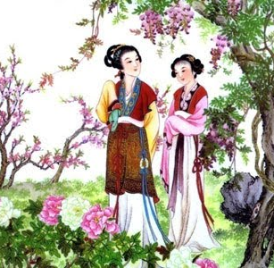
Lai lịch
2 người con gái đầu trong gia đình họ Vương
Vị trí trong gia đình
Thúy Kiều là chị ; Em là Thúy Vân
Notes:
Giáo án của Hạnh Nguyễn: https://www.facebook.com/HankNguyenn

Slide 12
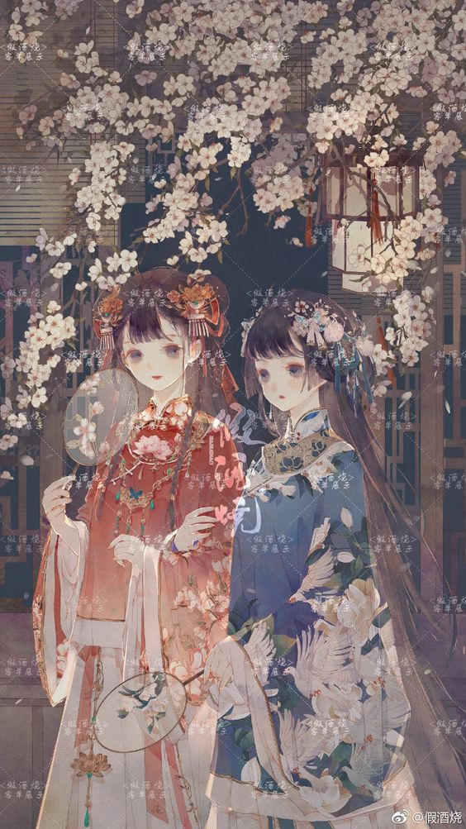
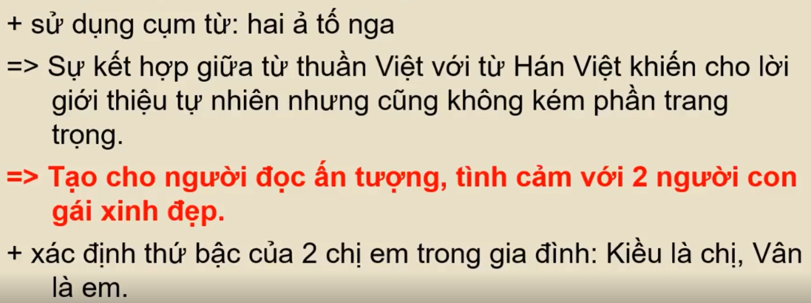
Vẻ đẹp của 2 chị em
+ Ẩn dụ “tố nga”: Người con gái đẹp như vầng trăng sáng mát dịu
+ Ước lệ “Mai cốt cách tuyết tinh thần”: Vóc dáng thanh tao, tâm hồn trong trắng (cốt cách như mai, tinh thần như tuyết)
+ Nhịp 4/4 và 3/3 ở câu thứ 2 và 3: Nhịp nhàng, đối xứng → nổi bật vẻ đẹp hoàn mĩ của 2 chị em
+ Mỗi người một vẻ mười phân vẹn mười: Vẻ đẹp của 2 chị em có những nét khác nhau nhưng đều đạt đến độ hoàn mĩ.
Notes:
Giáo án của Hạnh Nguyễn: https://www.facebook.com/HankNguyenn

Slide 13
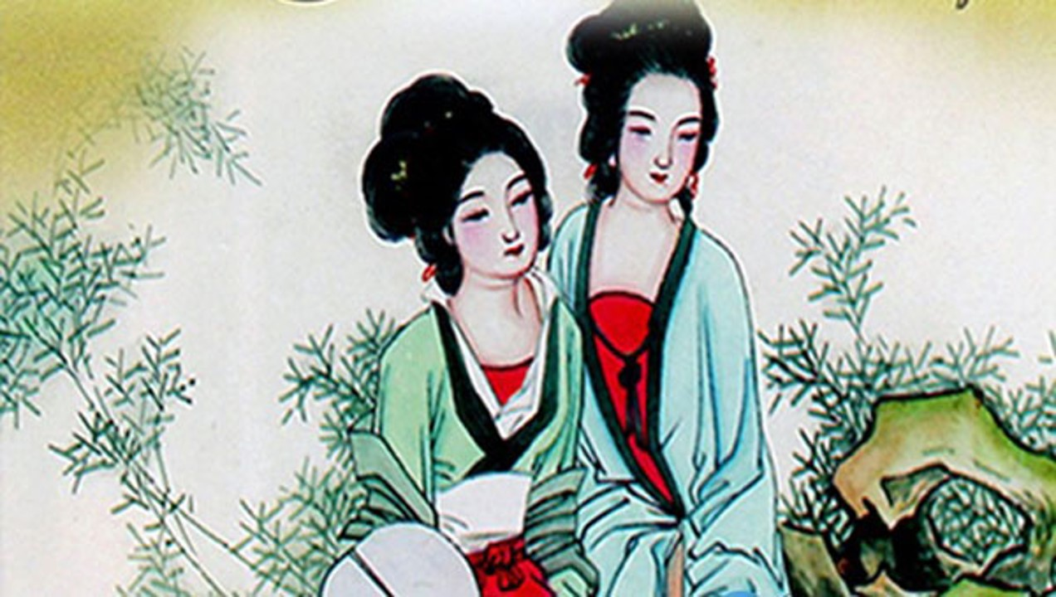
Lời giới thiệu ngắn gọn nhưng mang đến nhiều thông tin phong phú và ấn tượng đậm nét về vẻ đẹp của 2 nhân vật Thúy Vân - Thúy Kiểu. Đồng thời bộc lộ cảm hứng ca ngợi cái tài hoa, nhan sắc của con người qua nghệ thuật điêu luyện, tài hoa của Nguyễn Du
Notes:
Giáo án của Hạnh Nguyễn: https://www.facebook.com/HankNguyenn

Slide 14
Đặc điểm | Cách miêu tả Thúy Kiểu, Thúy Vân
 | Khác nhau |  | Giống nhau
 | Thúy Vân | Thúy Kiều
Số lượng câu thơ
Chi tiết miêu tả
Biện pháp nghệ thuật
Notes:
Giáo án của Hạnh Nguyễn: https://www.facebook.com/HankNguyenn

Slide 15
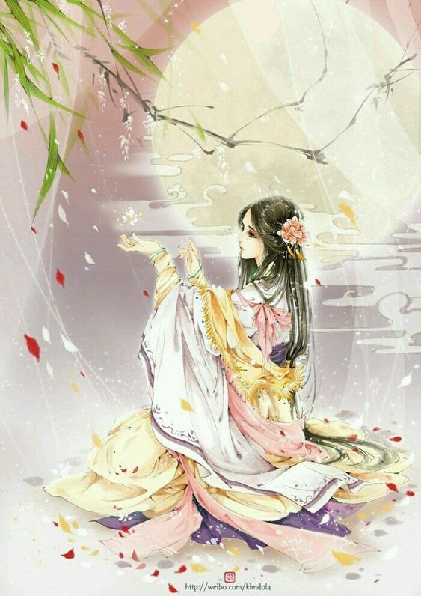
2. Chân dung Thúy Vân
Vân xem trang trọng khác vời,
Khuôn trăng đầy đặn nét ngài nở nang.
Hoa cười ngọc thốt đoan trang,
Mây thua nước tóc tuyết nhường màu da.
Notes:
Giáo án của Hạnh Nguyễn: https://www.facebook.com/HankNguyenn

Slide 16
Thúy Vân
– trang trọng khác vời
Khuôn mặt tròn, đầy đặn, sáng như trăng rằm
Ngây thơ, trong sáng, dịu dàng, thánh thiện
Đôi mắt đẹp, lông mày đậm, phúc hậu “mắt phượng mày ngài”
Nụ cười tươi tắn như hoa
Tiếng nói trong trẻo như ngọc
Mái tóc óng ả, bồng bềnh như mây
Làn da trắng rạng người hơn tuyết
Notes:
Giáo án của Hạnh Nguyễn: https://www.facebook.com/HankNguyenn

Slide 17
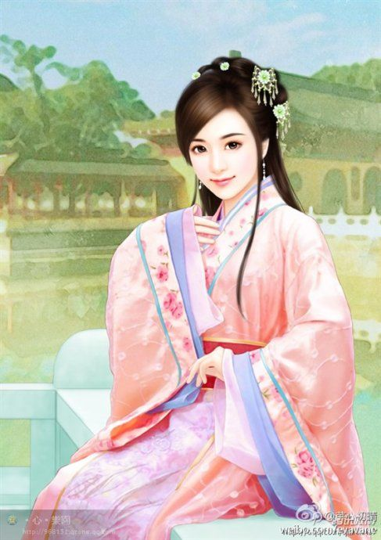
→ Gợi ấn tượng tốt đẹp về 1 người phụ nữ trong khuôn khổ, lễ giáo của xã hội phong kiến
→ Dự báo về số phận, tương lai của Thúy Vân: nàng sẽ sống một cuộc đời suôn sẻ, bình lặng, êm đềm, không gặp những sóng gió, trắc trở vì trước vẻ đẹp chuẩn mực của nàng, thiên nhiên đều tự nguyện “thua, nhường”
Notes:
Giáo án của Hạnh Nguyễn: https://www.facebook.com/HankNguyenn

Slide 18
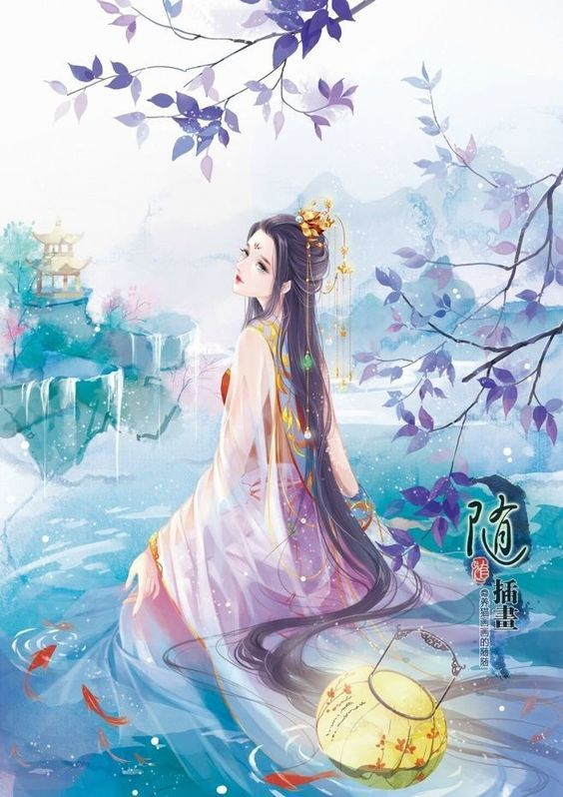
3. Chân dung Thúy Kiều
Kiều càng sắc sảo mặn mà,
So bề tài sắc lại là phần hơn.
Làn thu thủy nét xuân sơn,
Hoa ghen thua thắm liễu hờn kém xanh.
Một hai nghiêng nước nghiêng thành,
Sắc đành đòi một tài đành họa hai.
Thông minh vốn sẵn tính trời,
Pha nghề thi họa đủ mùi ca ngâm.
Cung thương làu bậc ngũ âm,
Nghề riêng ăn đứt hồ cầm một trương.
Khúc nhà tay lựa nên chương,
Một thiên “bạc mệnh” lại càng não nhân.
Notes:
Giáo án của Hạnh Nguyễn: https://www.facebook.com/HankNguyenn

Slide 19
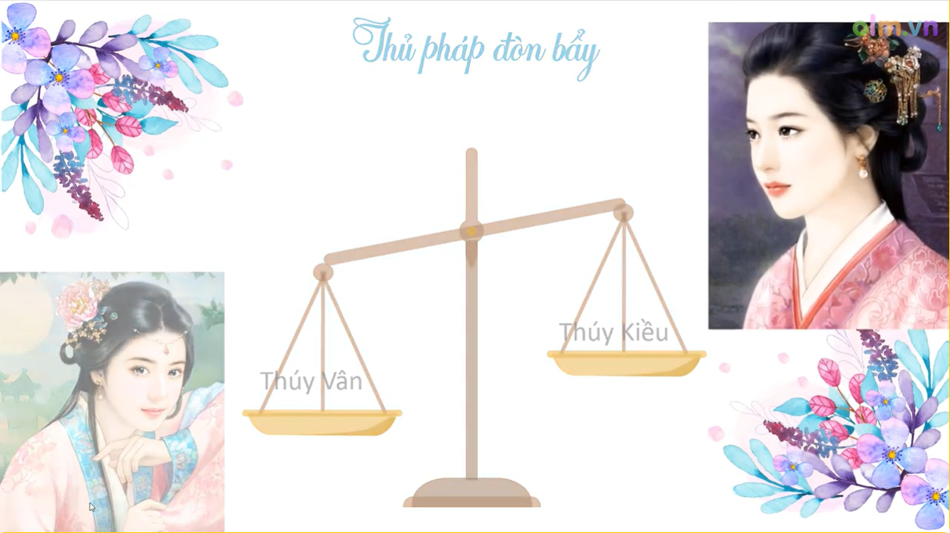
Notes:
Giáo án của Hạnh Nguyễn: https://www.facebook.com/HankNguyenn

Slide 20
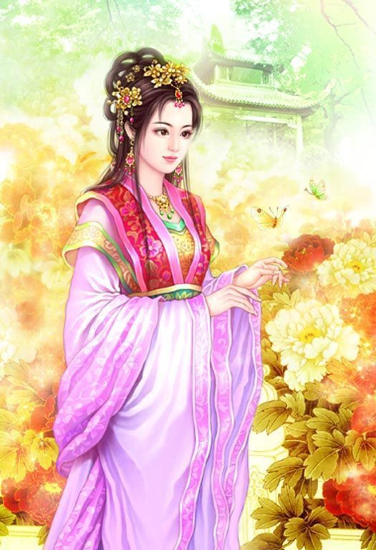
Nghệ thuật so sánh hơn: “càng sắc sảo, mặn mà”
Thủ pháp “vẽ mây, nẩy trăng” trong văn học trung đại
Nhan sắc mặn mà, rực rỡ, tươi thắm của Kiều luôn đi liền với cái sắc sảo, thông minh của trí tuệ, tài năng, tâm hồn
Notes:
Giáo án của Hạnh Nguyễn: https://www.facebook.com/HankNguyenn

Slide 21



Đôi mắt
Đôi mắt kinh kỳ thương nhớ ai ?
Mà sao ướt quá bờ mi dài
Trời mây vời vợi buồn trong ấy
Xa mấy thu rồi ... Ôi vẫn say !
Đôi Mắt Kinh Kỳ (Sông Kiên)
Em đẹp thế Pleiku ơi
Trái tim tôi muốn vỡ tan rồi
Không dám nhìn vào đôi mắt ấy
Đôi mắt Pleiku biển hồ đầy
Đôi Mắt Pleiku (Nguyễn Cường)
Notes:
Giáo án của Hạnh Nguyễn: https://www.facebook.com/HankNguyenn

Slide 22
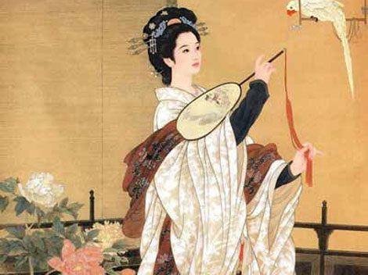
VẺ ĐẸP NGOẠI HÌNH THÚY KIỀU
Đặc tả đôi mắt: Ánh mắt như làn nước mùa thu → Trong trẻo, mơ màng; Lông mày như nét núi mùa xuân → Thanh tao, cao quý→ Đôi mắt hút hồn, điểm nhấn trên gương mặt người con gái đẹp = ➔ Cửa sổ tâm hồn soi mở nội tâm Thúy Kiều
Nghệ thuật nhân hóa, so sánh: Hoa ghen, liễu hờn → Vẻ đẹp tươi thắm, rực rỡ, đầy sức sống, tươi tắn hơn hoa, duyên dáng hơn liễu → Thiên nhiên phải ghen ghét, đố kj
Điển tích: Nghiêng nước nghiêng thành → Vẻ đẹp cuốn hút làm cho khuynh đảo cả long người và thế giới tự nhiên vô tri
Notes:
Giáo án của Hạnh Nguyễn: https://www.facebook.com/HankNguyenn

Slide 23

Thông minh vốn sẵn tính trời,
Pha nghề thi họa đủ mùi ca ngâm.
Cung thương làu bậc ngũ âm,
Nghề riêng ăn đứt hồ cầm một trương.
Khúc nhà tay lựa nên chương,
Một thiên Bạc mệnh lại càng não nhân.
TÀI NĂNG THÚY KIỀU
Notes:
Giáo án của Hạnh Nguyễn: https://www.facebook.com/HankNguyenn

Slide 24
So sánh: Chữ “sắc” và chữ “tài” đều đứng hàng đầu
Liệt kê: Thông minh bẩm sinh + Am hiểu thơ ca, âm nhạc, hội họa + Nhấn mạnh tài đàn của nàng → Tài năng nào cũng nổi trội hơn người
Tài năng, Tâm hồn
Hình ảnh miêu tả nhân vật thường đặt trong mỗi liên hệ, so sánh với thế giới tự nhiên, mang tính chất ước lệ, tượng trưng
Tả cái tài cũng là ca ngợi cái tâm của nàng → Cung đàn “bạc mệnh” mà Kiều sáng tác ghi lại tiếng long buồn bã sầu thương, lâm li của người con gái có trái tim đa sầu đa cảm
Notes:
Giáo án của Hạnh Nguyễn: https://www.facebook.com/HankNguyenn

Slide 25
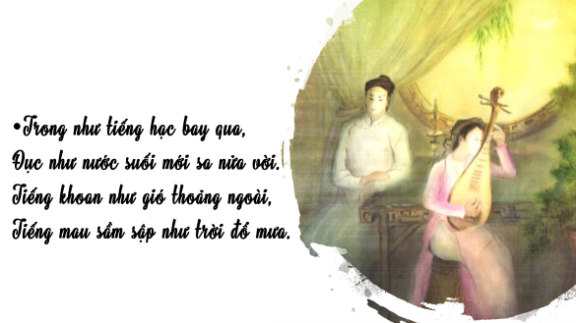
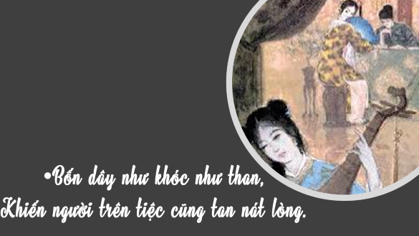
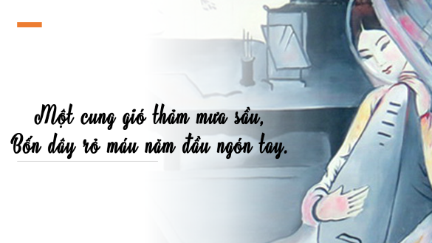
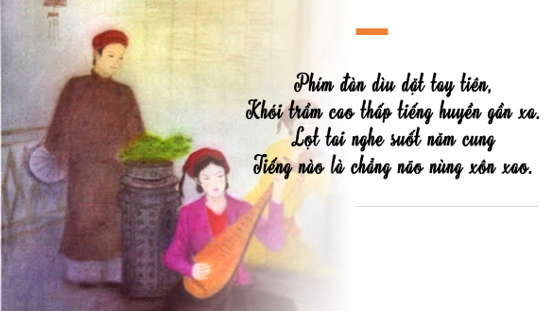
KIỀU ĐÁNH ĐÀN
Notes:
Giáo án của Hạnh Nguyễn: https://www.facebook.com/HankNguyenn

Slide 26
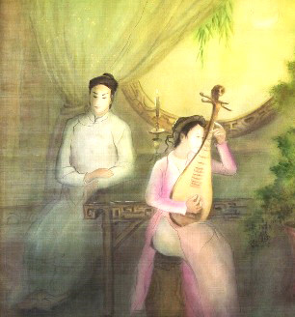
Trong như tiếng hạc bay qua,
Đục như nước suối mới sa nửa vời.
Tiếng khoan như gió thoảng ngoài,
Tiếng mau sầm sập như trời đổ mưa.
Notes:
Giáo án của Hạnh Nguyễn: https://www.facebook.com/HankNguyenn

Slide 27
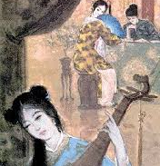
Bốn dây như khóc như than,
Khiến người trên tiệc cũng tan nát lòng.
Notes:
Giáo án của Hạnh Nguyễn: https://www.facebook.com/HankNguyenn

Slide 28
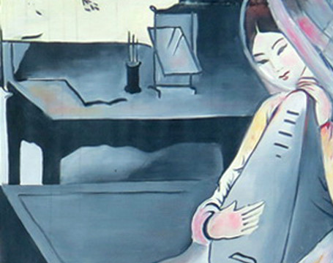
Một cung gió thảm mưa sầu,
Bốn dây rỏ máu năm đầu ngón tay.
Notes:
Giáo án của Hạnh Nguyễn: https://www.facebook.com/HankNguyenn

Slide 29
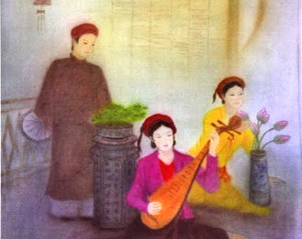
Phím đàn dìu dặt tay tiên,
Khói trầm cao thấp tiếng huyền gần xa.
Lọt tai nghe suốt năm cung
Tiếng nào là chẳng não nùng xôn xao.
Notes:
Giáo án của Hạnh Nguyễn: https://www.facebook.com/HankNguyenn

Slide 30

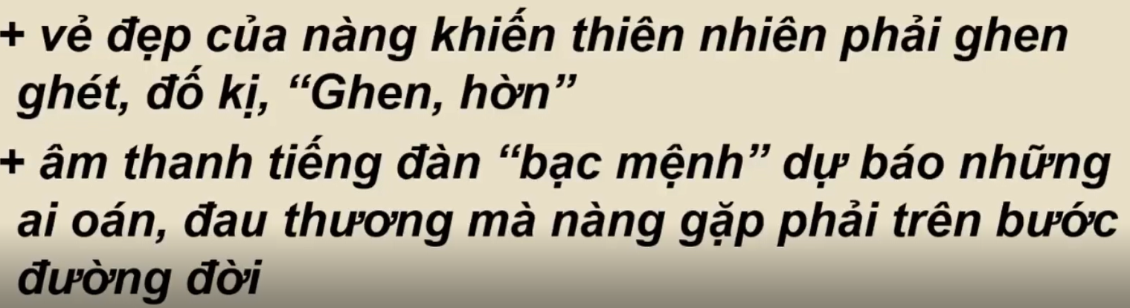
Vẻ đẹp hoàn hảo về cả ngoại hình và tài năng
Dự báo cuộc sống nhiều thăng trầm, trắc trở
Notes:
Giáo án của Hạnh Nguyễn: https://www.facebook.com/HankNguyenn

Slide 31
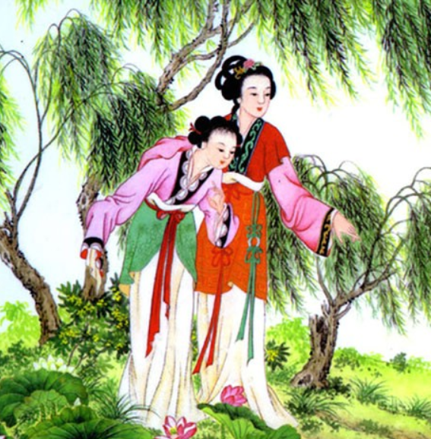
4. Cuộc sống êm đềm của hai chị em Thúy Kiều
Notes:
Giáo án của Hạnh Nguyễn: https://www.facebook.com/HankNguyenn

Slide 32
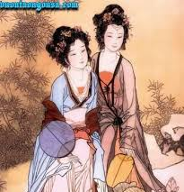
Phong lưu rất mực hồng quần,
Xuân xanh xấp xỉ tới tuần cập kê.
Êm đềm trướng rủ màn che,
Tường đông ong bướm đi về mặc ai.
Notes:
Giáo án của Hạnh Nguyễn: https://www.facebook.com/HankNguyenn

Slide 33
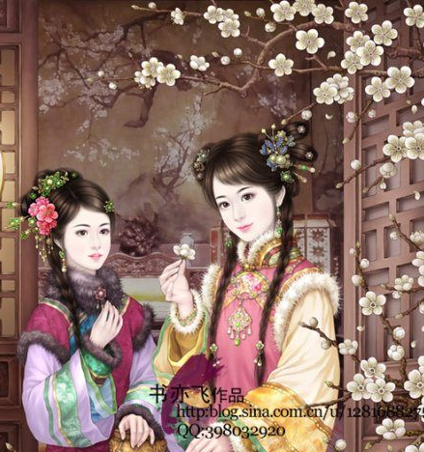
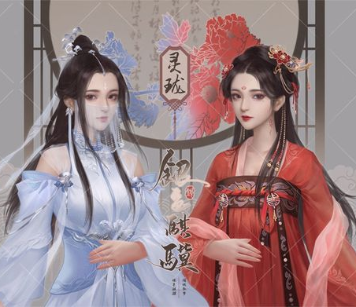
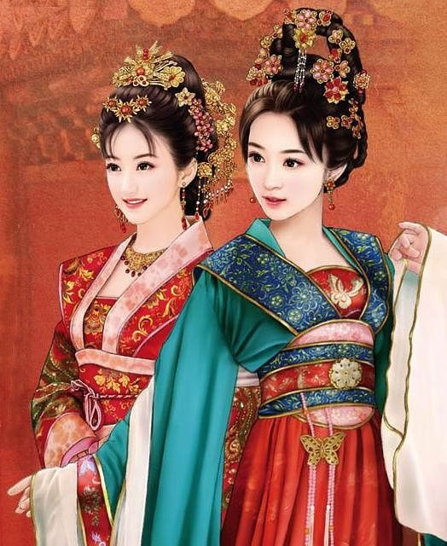
Rất mực phong lưu, sung sướng
Được chở che, bao bọc, chưa biết đến những bất trắc trong cuộc đời
Sống bình yên chưa biết đến tình yêu
Notes:
Giáo án của Hạnh Nguyễn: https://www.facebook.com/HankNguyenn

Slide 34
III.
Tổng kết
Notes:
Giáo án của Hạnh Nguyễn: https://www.facebook.com/HankNguyenn

Slide 35
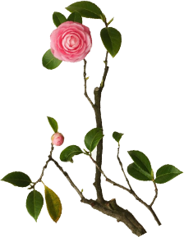

Nghệ thuật
Ngôn ngữ biểu cảm, giàu hình ảnh và
sức gợi.
Xây dựng nhân vật tinh tế.
Thủ pháp cổ điển: ước lệ, tượng trưng
Notes:
Giáo án của Hạnh Nguyễn: https://www.facebook.com/HankNguyenn

Slide 36
+ Chân dung hai chị em – những tuyệt thế giai nhân, mỗi người một vẻ tạo nên bức tranh hài hoà trong sự tương phản.
Nội dung
+ Ca ngợi vẻ đẹp con người, kín đáo thể hiện những dự cảm về số phận con người.
➔ Cảm hứng nhân văn sâu sắc của tác phẩm.
Notes:
Giáo án của Hạnh Nguyễn: https://www.facebook.com/HankNguyenn

Slide 37


TRÒ CHƠI
TRUY TÌM KHO BÁU
Notes:
Giáo án của Hạnh Nguyễn: https://www.facebook.com/HankNguyenn

Slide 38









Ngay sau khi GV đọc câu hỏi, HS sẽ có 5s suy nghĩ để trả lời. Đúng được 1 chìa khóa vàng (có đánh số), sai nhường quyền cho bạn khác. Hết câu hỏi, chiếc chìa khóa có số may mắn sẽ
được mở kho báu
Notes:
Giáo án của Hạnh Nguyễn: https://www.facebook.com/HankNguyenn

Slide 39




Dòng nào nói đúng xuất sứ của đoạn trích Chị em Thuý Kiều ?
A. Nằm ở phần đầu tác phẩm, sau khi giới thiệu gia đình Kiều.
B. Nằm ở cuối phần đầu tác phẩm, sau khi Kiều gặp Kim Trọng.
C. Nằm ở phần giữa tác phẩm, sau khi gia đình Kiều gặp nạn.
D. Nằm ở phần cuối tác phẩm, sau khi Kiều gặp Từ Hải.
Notes:
Giáo án của Hạnh Nguyễn: https://www.facebook.com/HankNguyenn

Slide 40

Câu thơ “mai cốt cách, tuyết tinh thần” nhằm thể hiện nội dung gì ?
A. Miêu tả vẻ đẹp tuyệt vời của thiên nhiên qua hoa mai và tuyết trắng.
B. Giới thiệu vẻ đẹp chung của người thiếu nữ.
C. Giới thiệu vẻ đẹp duyên dáng thanh cao, trong trắng của người thiếu nữ.
D. Gợi lên cốt cách thanh cao, trong sáng của nhà thơ.
Notes:
Giáo án của Hạnh Nguyễn: https://www.facebook.com/HankNguyenn

Slide 41
Vì sao tác giả lại miêu tả vẻ đẹp của Thuý Vân trước Thuý Kiều?
A. Vì Thuý Vân là nhân vật phụ.
B. Vì tác giả muốn làm nổi bật vẻ đẹp tuyệt thế của Kiều.
C. Vì Thuý Vân không đẹp bằng Thuý Kiều.
D. Vì tác giả thích vẻ đẹp tròn đầy nhân hậu êm đềm của Vân.
Notes:
Giáo án của Hạnh Nguyễn: https://www.facebook.com/HankNguyenn

Slide 42
Hai chữ “trang trọng ” ở câu thơ miêu tả vẻ đẹp của Thuý Vân có ý nghĩa gì ?
A. Nói lên sự giàu sang trọng của Thuý Vân.
B. Thể hiện vẻ đẹp cao sang, quý phái của Thuý Vân.
C. Thể hiện vẻ đẹp hài hoà, êm đềm của Thuý Vân.
D. Thể hiện vẻ đẹp tao nhã, dịu dàng của Thuý Vân.
Notes:
Giáo án của Hạnh Nguyễn: https://www.facebook.com/HankNguyenn

Slide 43
Nguyễn Du đã sử dụng những phép tu từ nào để miêu tả vẻ đẹp của Thuý Vân ?
A. Nhân hoá, ẩn dụ, so sánh, liệt kê.
B. Nhân hoá, ẩn dụ, so sánh, liệt kê, tương phản.
C. Nhân hoá, ẩn dụ, so sánh, liệt kê, điệp từ.
D. Nhân hoá, ẩn dụ, so sánh, liệt kê, tưởng tượng
Notes:
Giáo án của Hạnh Nguyễn: https://www.facebook.com/HankNguyenn

Slide 44
Nguyễn Du tập trung thể hiện vẻ đẹp nào ở Thuý Vân ?
A. Vẻ đẹp phúc hậu, quý phái mà rất đỗi dịu dàng.
B. Vẻ đẹp phúc hậu, quý phái, gợi sự hoà hợp êm đềm.
C. Vẻ đẹp phúc hậu, quý phái, mà gợi cảm quyến rũ.
D. Vẻ đẹp phúc hậu, quý phái, dịu dàng mà vẫn sắc sảo.
Notes:
Giáo án của Hạnh Nguyễn: https://www.facebook.com/HankNguyenn

Slide 45
Với vẻ đẹp đầy đặn, phúc hậu, tác giả đã dự báo gì về cuộc đời Thuý Vân ?
A. Giàu có, bình lặng và suôn sẻ.
B. Giàu sang tột đỉnh, bình lặng và suôn sẻ.
C. Bình lặng, êm đềm, suôn sẻ.
D. Giàu có, đầy danh vọng mà vẫn bình lặng và suôn sẻ.
Notes:
Giáo án của Hạnh Nguyễn: https://www.facebook.com/HankNguyenn

Slide 46
Nguyễn Du muốn nói về vẻ đẹp nào của Kiều qua câu thơ “Kiều càng
sắc sảo mặn mà” ?
A. Trí tuệ và tâm hồn.
B. Đời sống tinh thần phong phú.
C. Tâm hồn đa sầu, đa cảm.
D. Vẻ đẹp của đôi mắt, đôi mày.
Notes:
Giáo án của Hạnh Nguyễn: https://www.facebook.com/HankNguyenn

Slide 47
Vẻ đẹp nhan sắc của Thuý Kiều được nhà thơ gợi tả qua những chi tiết nào ?
A. Khuôn mặt, làn da.
B. Giọng nói, ánh mắt.
C. Vẻ đẹp trong sáng, linh hoạt, của đôi mắt.
D. Dáng vẻ thanh cao, cốt cách trong sáng.
Notes:
Giáo án của Hạnh Nguyễn: https://www.facebook.com/HankNguyenn

Slide 48
Nguyễn Du đã sử dụng những phép tu từ nào để miêu tả vẻ đẹp của Thuý Kiều ?
A. Điển tích, nhân hoá, ẩn dụ, tiểu đối, những hình ảnh ước lệ.
B. Điển tích, nhân hoá, ẩn dụ, tiểu đối, những hình ảnh ước lệ, từ láy.
C. Điển tích, nhân hoá, ẩn dụ, tiểu đối, những hình ảnh tả thực.
D. Điển tích, nhân hoá, ẩn dụ, tiểu đối, những hình ảnh phóng đại.
Notes:
Giáo án của Hạnh Nguyễn: https://www.facebook.com/HankNguyenn

Slide 49
Dòng nào nói đúng vẻ đẹp tâm hồn của Kiều ?
A. Tâm hồn phóng khoáng, nhạy cảm.
B. Tâm hồn đa sầu, đa cảm.
C. Tâm hồn u sầu, nhạy cảm với nỗi buồn.
D. Tâm hồn sáng trong không vương một chút u sầu.
Notes:
Giáo án của Hạnh Nguyễn: https://www.facebook.com/HankNguyenn

Slide 50
Ở câu “Một hai nghiêng nước nghiêng thành” tác giả đã sử dụng thủ pháp nghệ thuật gì ?
A. Nghệ thuật phóng đại.
B. Hình ảnh tượng trưng.
C. Sử dụng điển tích, điển cố.
D. Nghệ thuật hoán dụ.
Notes:
Giáo án của Hạnh Nguyễn: https://www.facebook.com/HankNguyenn

Slide 51
Nguyễn Du dùng cụm từ “nghề riêng ăn đứt” để nói về tài năng về phương diện nào của Thuý Kiều ?
A. Tài làm thơ.
B. Tài chơi cờ.
C. Tài đánh đàn.
D. Tài sáng tác nhạc buồn.
Notes:
Giáo án của Hạnh Nguyễn: https://www.facebook.com/HankNguyenn

Slide 52
Nguyễn Du đã dự báo điều gì về cuộc đời Thuý Kiều ?
A. Giàu sang phú quý, vinh hiển.
B. Không bình lặng mà trắc trở, éo le.
C. Hạnh phúc viên mãn sau những khổ đau.
D. Sẽ thành đạt và nổi tiếng nhờ tài đàn.
Notes:
Giáo án của Hạnh Nguyễn: https://www.facebook.com/HankNguyenn

Slide 53
Vì sao Nguyễn Du giới thiệu “Thúy Kiều là chị, em là Thúy Vân” nhưng trong đoạn trích thơ lại tả Thúy Vân trước?
A. Vì Thúy Vân không phải là nhân vật chính
B. Vì tả Thúy Vân ít hơn Thúy Kiều
C. Vì ND muốn so sánh Thúy Vân với Thúy Kiều
D. Vì tả Thúy Vân trước để so sánh làm nổi bật Thúy Kiều
Notes:
Giáo án của Hạnh Nguyễn: https://www.facebook.com/HankNguyenn

Slide 54
Vì sao Nguyễn Du giới thiệu “Thúy Kiều là chị, em là Thúy Vân” nhưng trong đoạn trích thơ lại tả Thúy Vân trước?
A. Dùng thủ pháp ước lệ
B. Lấy vẻ đẹp thiên nhiên làm chuẩn mực cho vẻ đẹp con người
C. Tả hình dáng để thể hiện tính cách, dự báo số phận
D. Tất cả các ý trên
Notes:
Giáo án của Hạnh Nguyễn: https://www.facebook.com/HankNguyenn

Slide 55

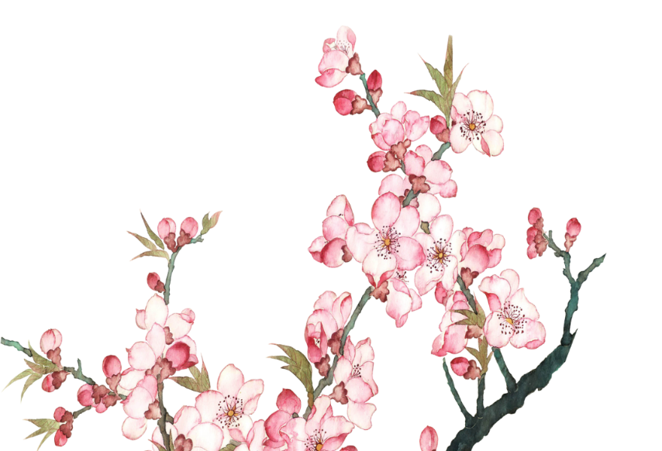
Dùng sơ đồ Veen để so sánh cách miêu tả 2 nhân vật Thúy Vân – Thúy Kiều của Thanh Tâm Tài Nhân (sgk –tr84) và của Nguyễn Du trong trích đoạn “Chị em Thúy Kiều”
Hướng
dẫn tự
học
Tìm đọc toàn bộ tác phẩm Truyện Kiều của Nguyễn Du, ghi lại một số câu thơ hay có yếu tố miêu tả.
Chuẩn bị bài “Cảnh ngày xuân”
Notes:
Giáo án của Hạnh Nguyễn: https://www.facebook.com/HankNguyenn

Slide 56



Thanks for watching.
Notes:
Giáo án của Hạnh Nguyễn: https://www.facebook.com/HankNguyenn

